Slide 1
ЄВРОПЕЙСЬКИЙ ФОНД ЗА ДЕМОКРАТІЮ

Slide 2
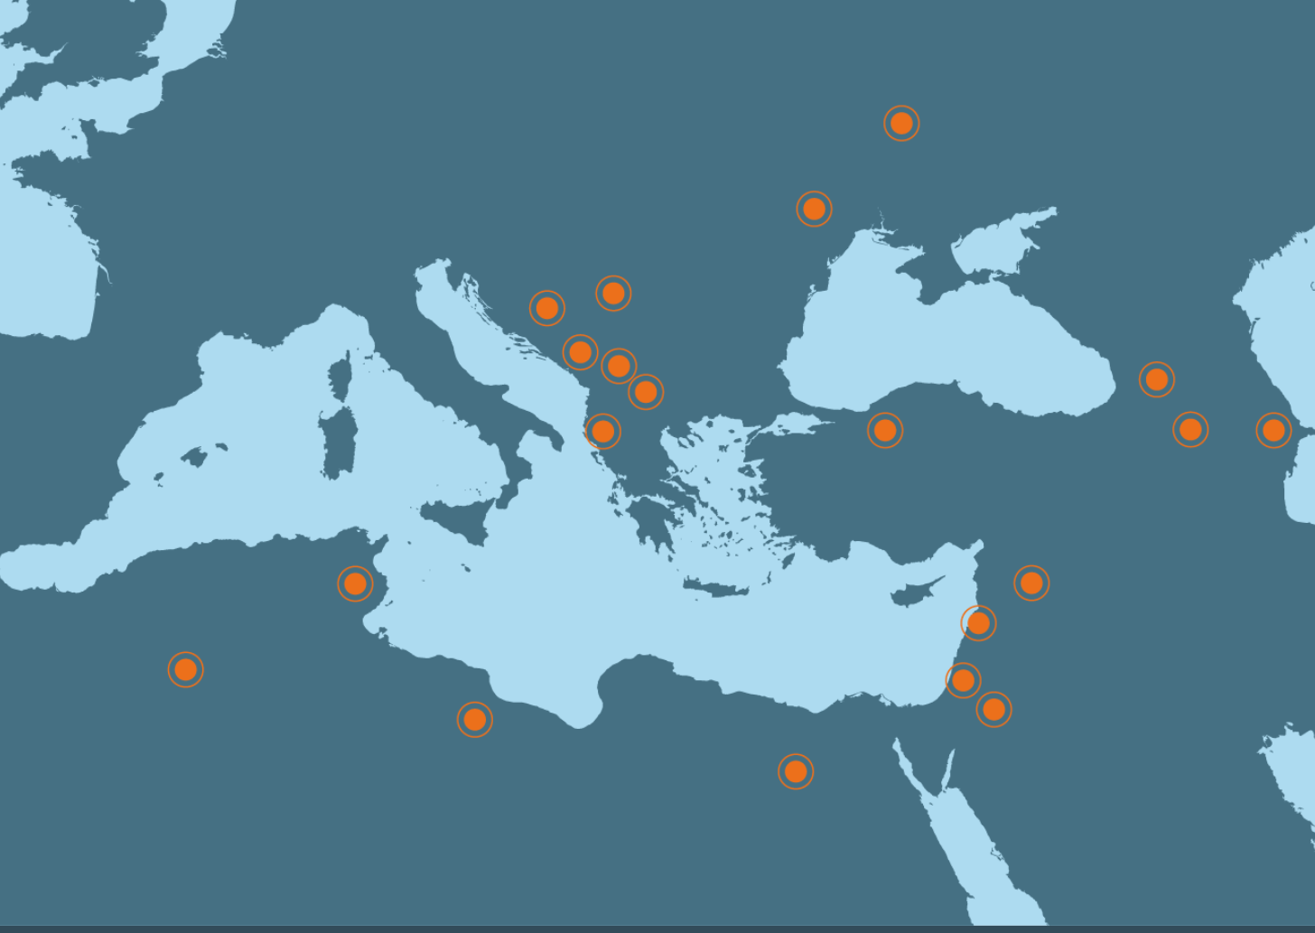
Хто ми
Європейський фонд за демократію (EED) - це незалежна грантодавча організація, заснована у 2013 році Європейським Союзом та його країнами-членами як автономний і додатковий механізм для надання швидкої та гнучкої технічної та фінансової підтримки сприяння демократизації в країнах Європейської політики сусідства та поза нею.

Slide 3
EED в Україні
Протягом 10 років своєї роботи фонд підтримав в Україні більше сотні громадських ініціатив, які сьогодні формують розповсюджену мережу про-демократичних акторів по всій Україні.
У 2023 році фонд підтримав в Україні 39 ініціатив на загальну суму 3,5 млн EUR.
Серед профінансованих ініціатив близько 60% - незалежні медіа.

Slide 4
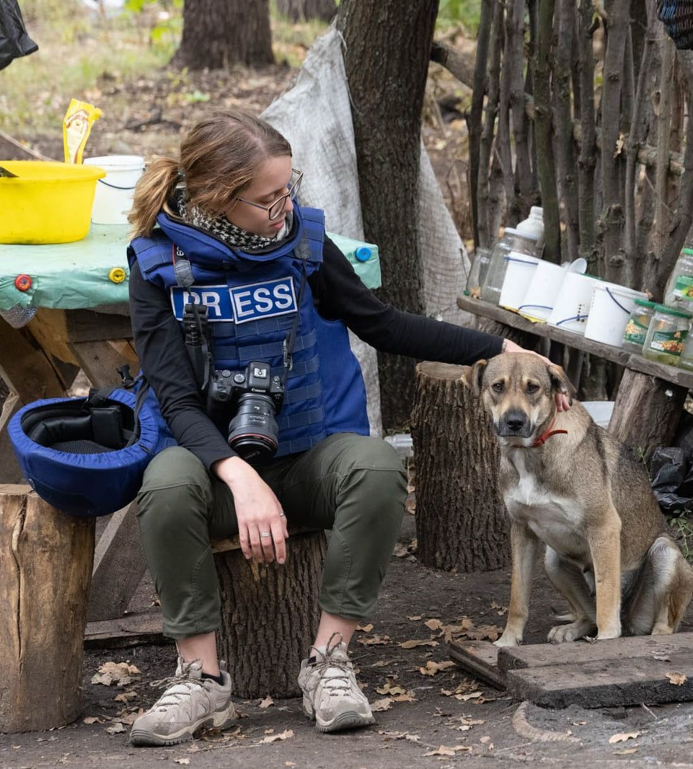
Тематичні напрямки
Антикорупційна діяльність і публічна підзвітність
Незалежні медіа
Громадська активність і залученість
Правозахисна діяльність
Участь жінок у громадському та політичному житті
Молодіжні ініціативи
Мистецтво і культура як засоби просування демократичних процесів

Slide 5
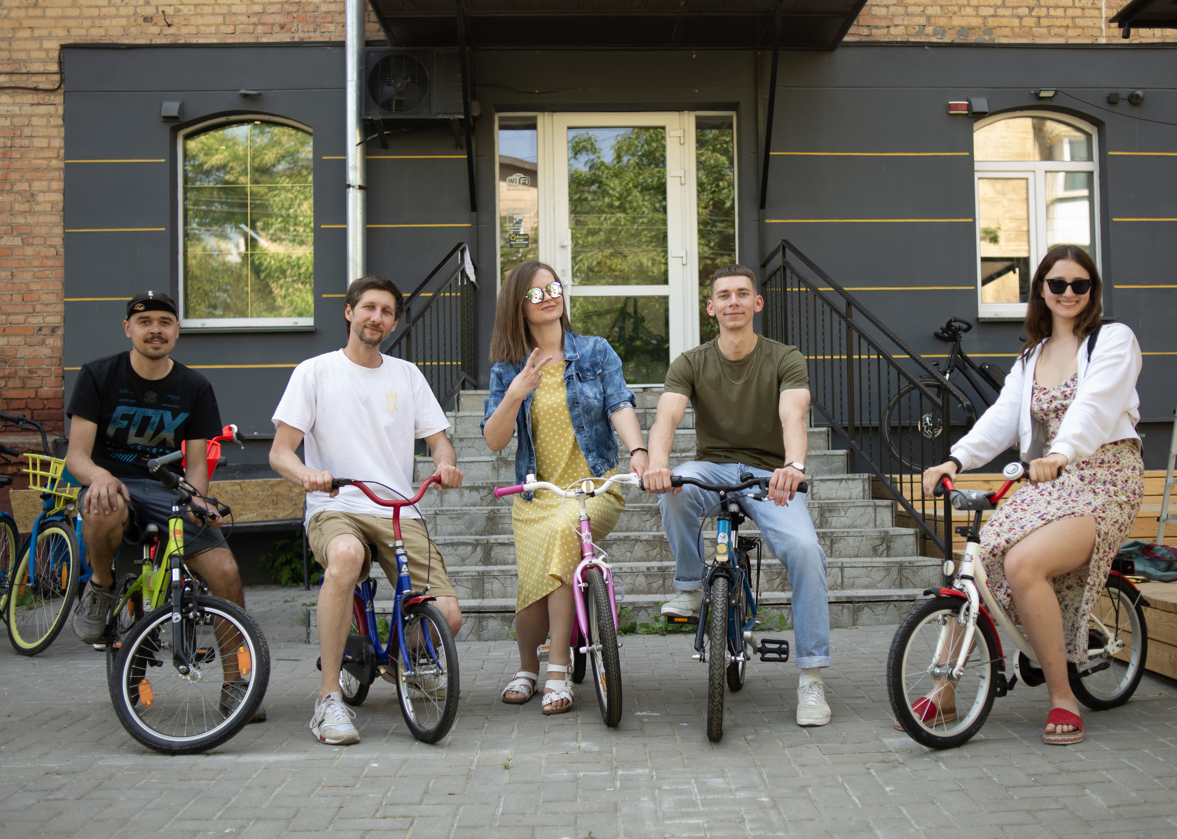
Попри те, що більшість ініціатив належить до одного із описаних тематичних напрямків, заохочуються також інші креативні підходи до розвитку демократії.
Першочергово розглядаються ініціативи, які не мають можливості отримати фінансування з інших джерел (як-от незареєстровані групи активістів).

Slide 6
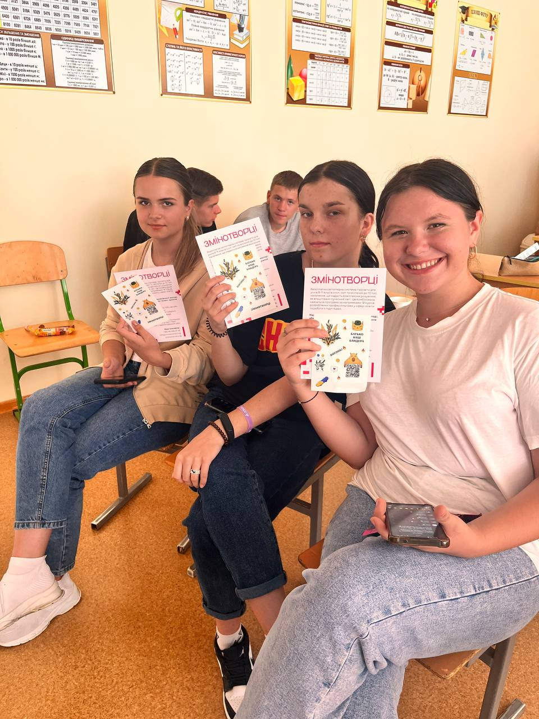
Типи фінансування:
Інституційна підтримка;
Проміжне або перехідне фінансування (bridge funding);
Екстрене фінансування;
Фінансування стартапів (нових акторів чи нової діяльності).
Не фінансуються інфраструктурні проекти, гуманітарна допомога, проекти які передбачають субгрантинг.

Slide 7
Як подати заявку на фінансування?

Slide 8
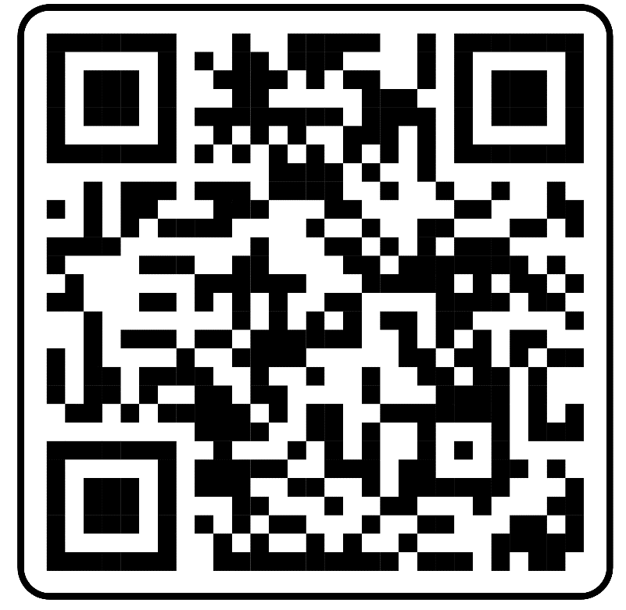
EED приймає грантові заявки онлайн на постійній основі. Дедлайни не встановлені
Ознайомтесь із порадами щодо подання заявок на сайті Фонду: FAQ (democracyendowment.eu)
Завантажте з сайту та заповніть шаблон бюджету, підготуйте відповіді на запитання аплікаційної форми
Заповніть аплікаційну форму онлайн та додайте бюджет.
Заявки приймаються англійською та українською мовами.
Рішення щодо фінансування можна очікувати у середньому за 8 - 12 тижнів.
Apply for support
democracyendowment.eu

